Slide 1

МАТЕМАТИЧЕСКИЙ
ДОСУГ
Подготовительная группа

Slide 2
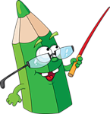

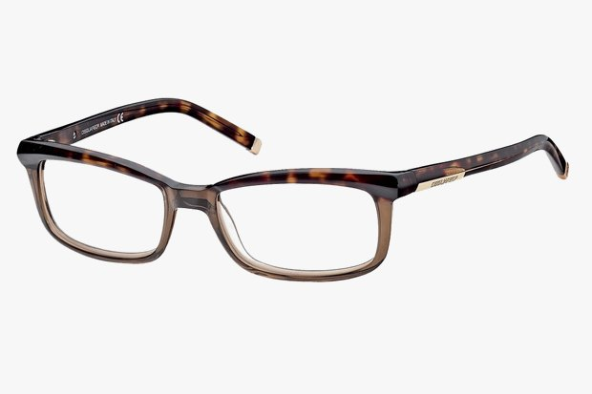
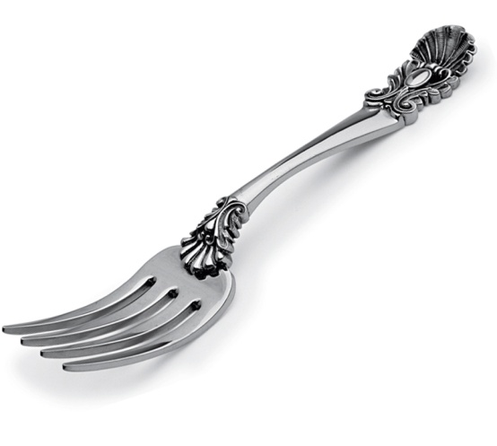
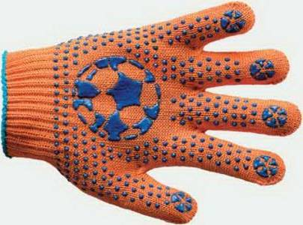
РАЗМИНКА
Два близнеца,
Два брата
На нос верхом садятся.
Для пятерых мальчиков
Пятеро чуланчиков,
А выход один.
Что это?
Имеет четыре зуба.
Каждый день
появляется за столом.
А ничего не ест.
Что это?

Slide 3
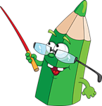
Найди недостающие кораблики.

Slide 4
Найди недостающий цветок

Slide 5
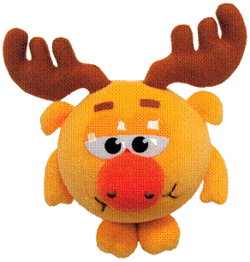
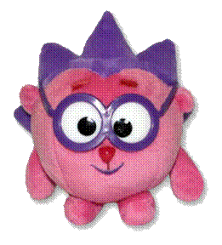
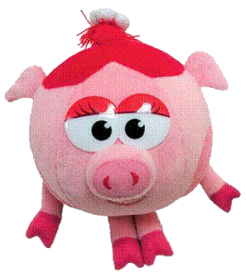
Найди недостающего Смешарика

Slide 6
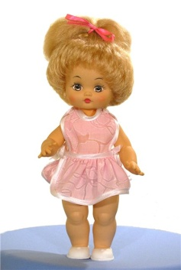

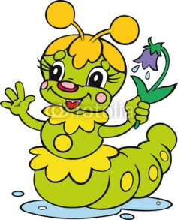
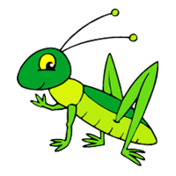
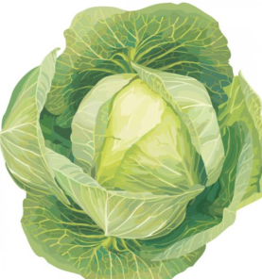
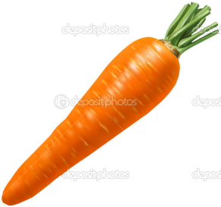
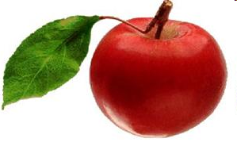
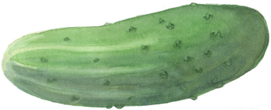




Найди в каждом ряду «лишний» предмет.

Slide 7



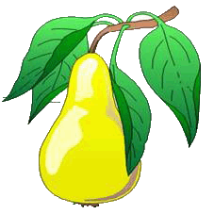
Какой предмет следующий?

Slide 8


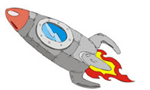









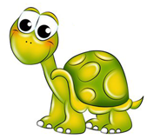

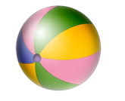


Расставь знаки >, <, =.
>
=
<
>

Slide 9
МОЛОДЦЫ!

